Slide 1
Computação
Evolutiva
Aula 12 – Programação Genética
(Parte I)
Prof. Paulo Salgado

Slide 2
Roteiro
• Visão Geral Rápida
• Sumário Técnico
• Representação Baseada em Árvores

Slide 3
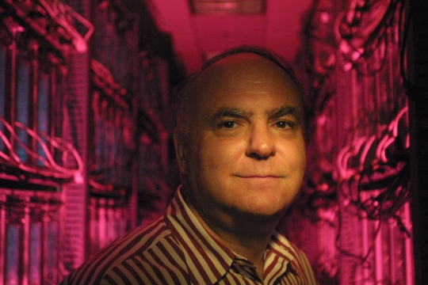
Visão
Rápida
da
Programação
(PG)
Genética
• Desenvolvida: EUA nos anos 1990
• Pioneiro: J. Koza
• Aplicação típica:
• Aprendizagem de máquina (Predição, classificação,...)
• Características
• Competem com as Redes Neurais Artificiais
• Necessitam de uma população muito grande (milhares)
• Processo lento de convergência
• Características especiais
• Cromossomos não-lineares: Árvores, grafos.
• Mutação possível, porém não necessária (polêmica)

Slide 4
Tabela
Técnica
Representação
Árvores
Recombinação
Troca de sub-Árvores
Mutação
Alteracões aleatórias na árvore
Seleção de Pais
Proporcional ao Fitness
Seleção por sobrevivência
Recolocamento

Slide 5
Exemplo Introdutório: Score de crédito
• Os bancos desejam reconhecer as boas e as
más aplicações financeiras
• Há necessidade de dados históricos
ID
No. de filhos
Salário
Estado
Civil
OK?
ID-1
2
4500
Casado
0
ID-2
0
3000
Solteiro
1
ID-3
1
4000
Divorciado
1
…

Slide 6
Exemplo Introdutório: Score de crédito
• Um modelo possível:
• If (NdF = 2) && (S>8000) then BOM else MAU
• De forma geral (Regras):
• If (fórmula) then BOM else MAU
• Problema: não é conhecida a fórmula correta
• O Espaco de busca (fenótipo) é o conjunto de fórmulas
• Fitness de uma fórmula: casos classificados corretamente
• Representação natural para as fórmulas (genótipo): árvores

Slide 7
Exemplo Introdutório: Score de crédito
• If (NdF = 2) && (S>8000) then BOM else MAU
• Pode ser
representada para
seguinte
árvore
AND
=
>
NdF
2
S
80000

Slide 8
Representação Baseada em Árvores
• As Árvores são uma forma universal de representação
• Considere a
• Considere a
fórmula
fórmula
aritmética:
lógica:
(x ∧ true) → (( x ∨ y
∨ (z ↔ (x ∧ y)))
)
• Considere o programa:
i =1;
while (i < 20)
{
i = i +1
}

Slide 9
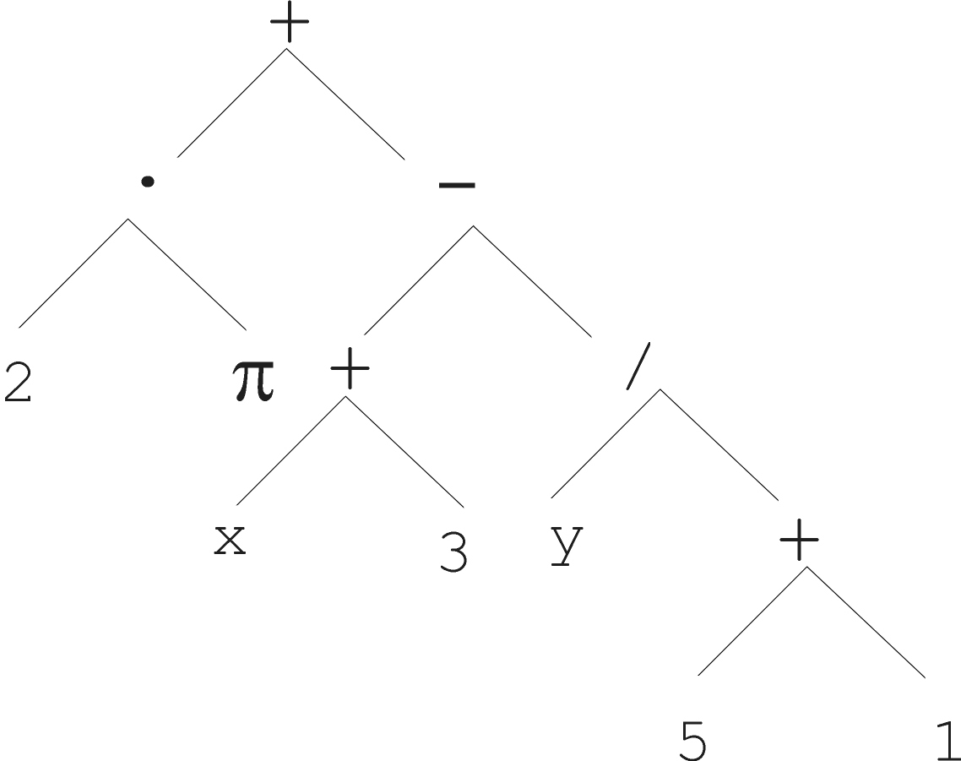
Representação Baseada em Árvores

Slide 10
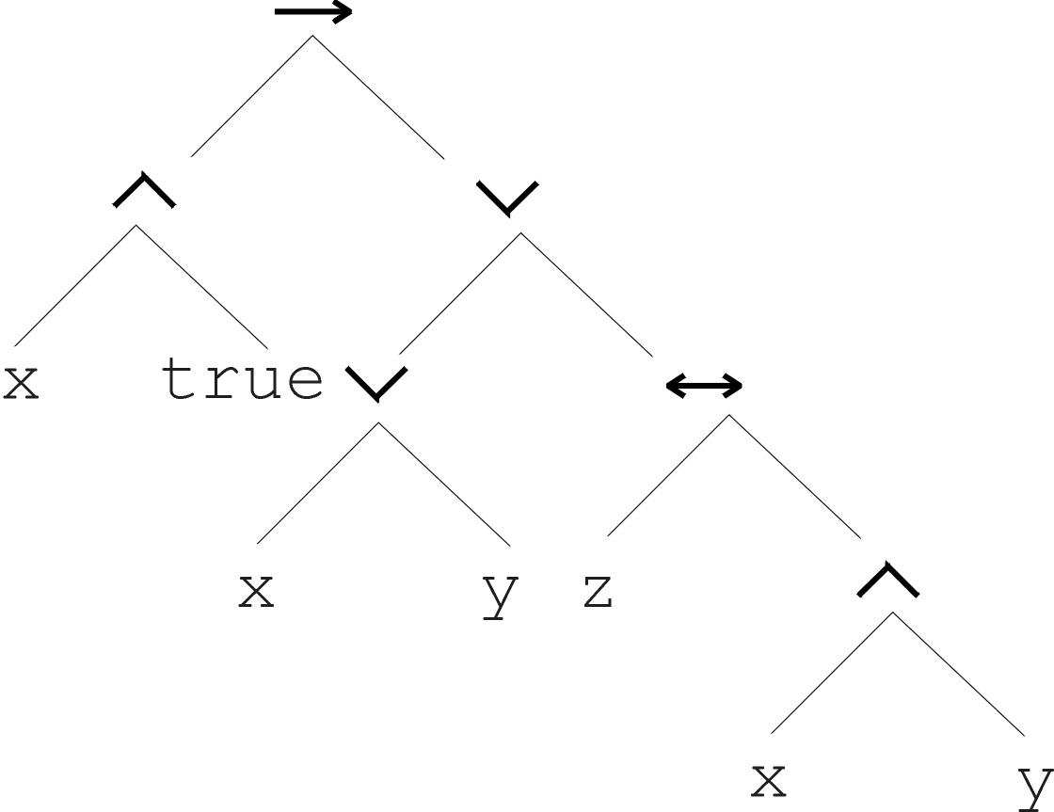
Representação Baseada em Árvores
(x ∧ true) → (( x ∨ y ) ∨ (z ↔ (x ∧ y)))

Slide 11
Representação Baseada em Árvores
•
Nas Técnicas ja estudas (AG, EE), os
cromossomos
de bits, string permutacões)
Cromossomos
são estruturas lineares (string
de inteiros, vetores reais,
•
formados a partir de Árvores
são não-lineares
Nas Técnicas AG e EE o tamanho dos cromossomos é fixo!
Em PG, a árvore pode variar em largura e profundidade
•
•

Slide 12
Representação Baseada em Árvores
• Expressões simbólicas podem ser definidas por
• Um conjunto terminal T (Folhas)
• Conjunto de Funções F (com a aridade da função de símbolos)
• Adoção da definição recursiva geral:
• Todo t ∈ T é uma expressão correta
• f(e₁,...,e_{m}) é uma expressão correta se f ∈ F, onde a
aridade(f) = n e e1,...,em são expressões corretas
• Em geral, expressões na PG não são tipadas
(Propriedade de encerramento: qualquer f ∈ F pode ter qq g ∈ F como argumento)
Exemplos...
F: {+, -, ., /}
T: {R U {x,y}}

Slide 13
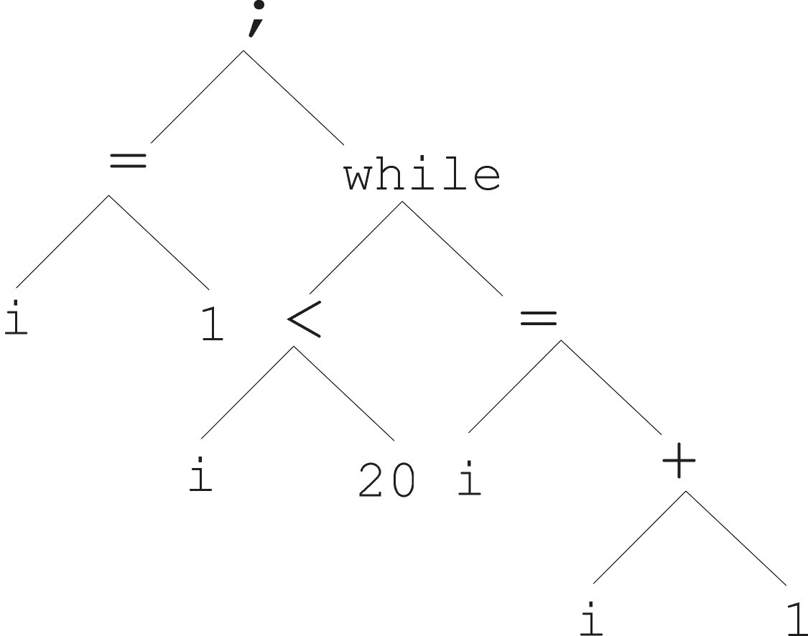
Representação Baseada em Árvores
i =1;
while (i <
{
20)
i = i +1
}

